Slide 1

PREDICT CUSTOMER CLICKED ADS by Using Machine Learning
MUHAMMAD CHOSASIH MAHENDRA
Click here to visit my portfolio.

Slide 2

PROJECT DESC
Memberikan insight dan pola dengan data historical ads untuk membantu perusahaan menentukan target marketing. Fokus project ini adalah membuat model klasifikasi.

Slide 3

TABLE OF OUTLINE
01
03
02
04
Customer Behavior Analysis (EDA)
Data Modeling
Data Preprocessing
Business Recommendation

Slide 4

01
CUSTOMER BEHAVIOR ANALYSIS
Exploratory Data Analysis

Slide 5
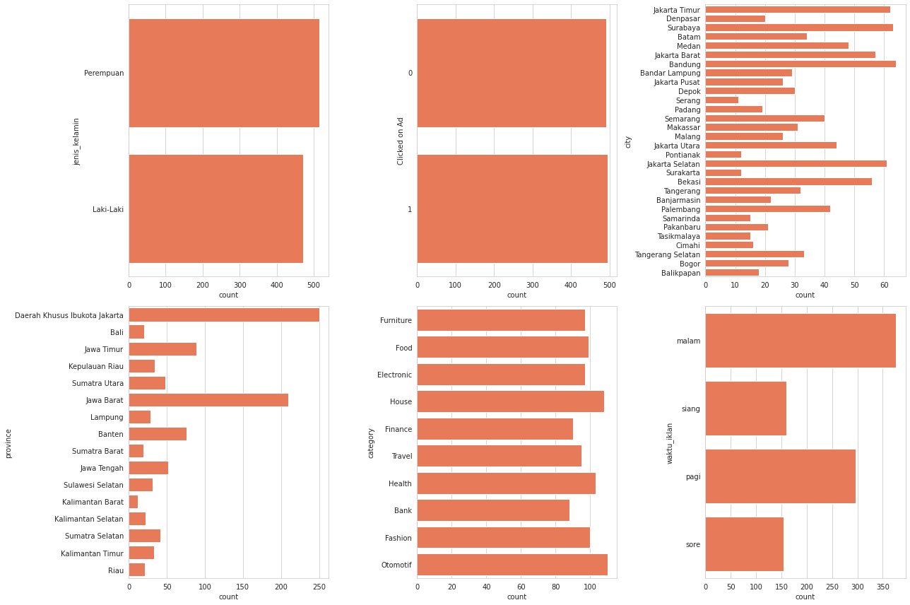
Univariate Analysis
Jenis Kelamin dan Clicked on Ad memiliki jumlah proporsi masing-masing yang cukup berimbang.
Iklan paling banyak ditayangkan di provinsi DKI Jakarta dan Jawa Barat pada pagi dan malam hari.
Fitur kategori memiliki proporsi yang beragam.
Click here to see the IPYNB file.

Slide 6
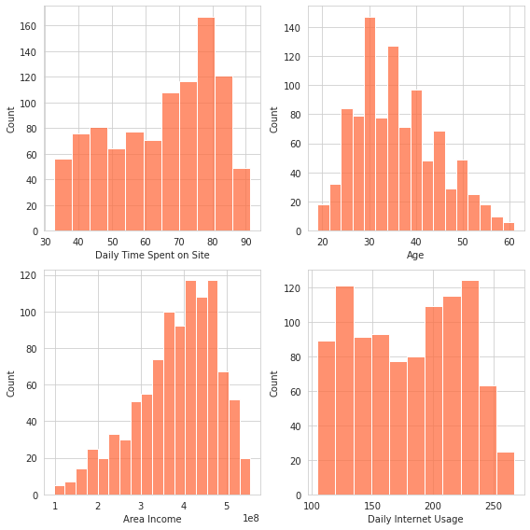
Univariate Analysis
Konsumen paling banyak menghabiskan waktu mengunjungi website sekitar 70 - 80 menit.
Area Income memiliki kecondongan negatif (banyak golongan menengah keatas), hal ini karena banyaknya target konsumen yang berasal dari DKI Jakarta (UMR provinsi tinggi).
Yang menjadi target paling banyak adalah konsumen rentang umur 25-35 tahun.
Click here to see the IPYNB file.

Slide 7
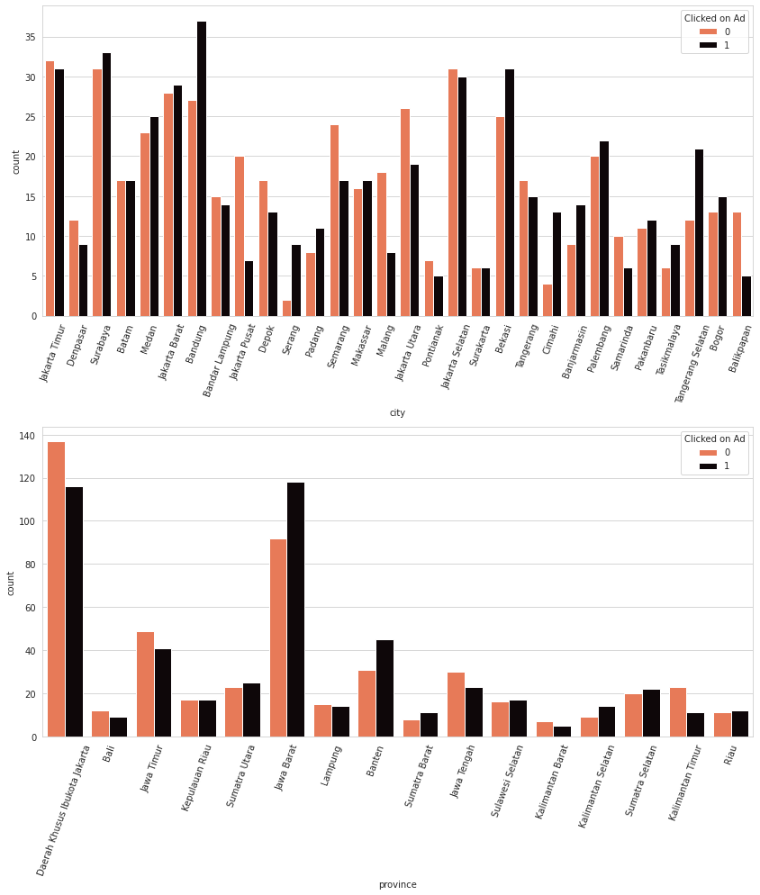
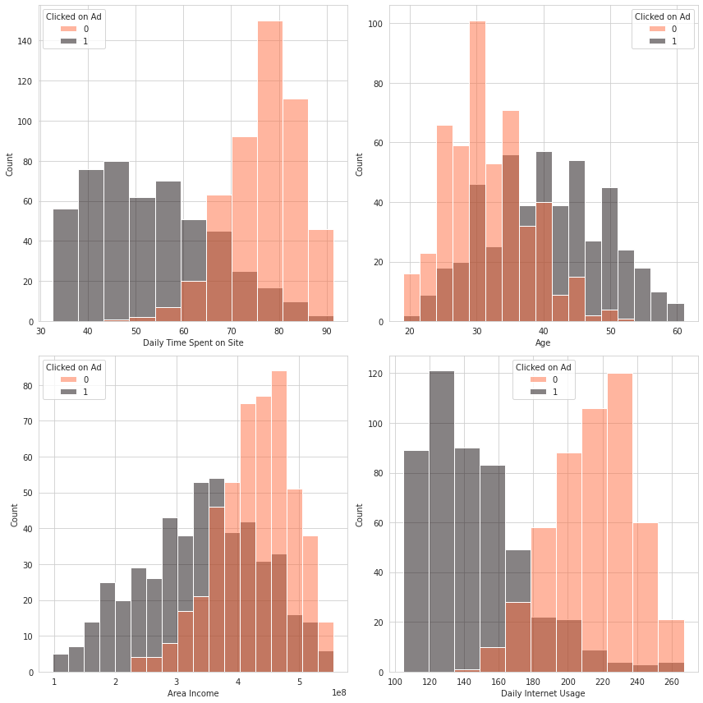
Bivariate Analysis
Click here to see the IPYNB file.

Slide 8
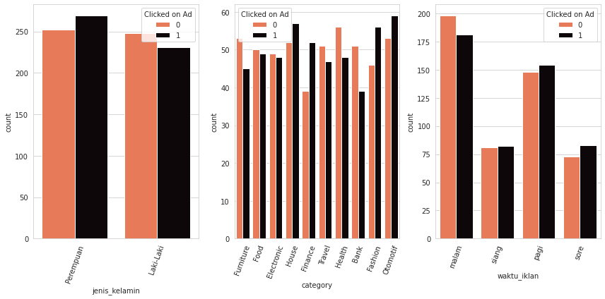
Bivariate Analysis
Karakteristik Konsumen Clicked on Ad
Waktu yang dihabiskan di website rendah
Umur diatas 35 tahun
Area Income menengah kebawah
Tidak terlalu lama menghabiskan waktu di internet
Jenis kelamin perempuan
Click here to see the IPYNB file.

Slide 9
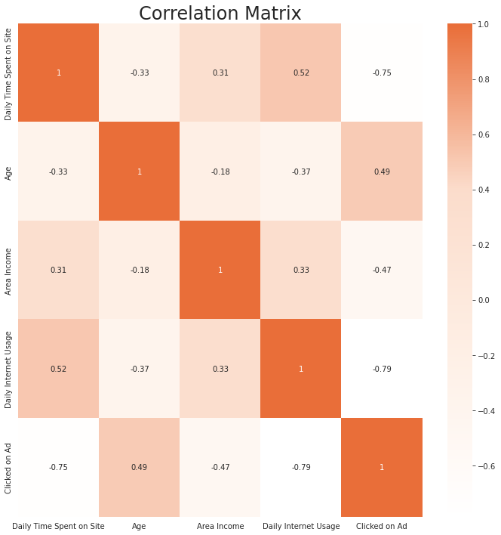
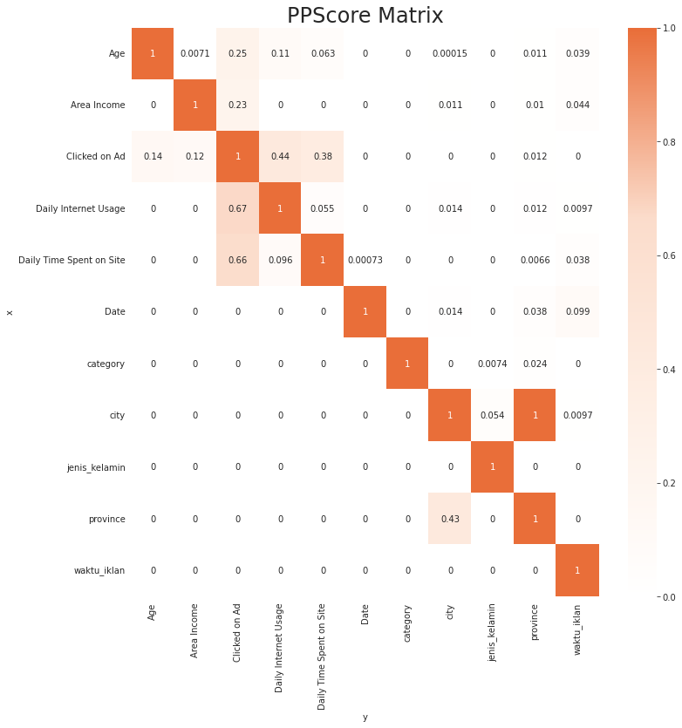
Multivariate Analysis
Click here to see the IPYNB file.
It’s the closest planet to the Sun and the smallest one in the Solar System
Daily Internet Usage dan Daily Time Spent on Site memiliki korelasi negatif cukup kuat terhadap Clicked on Ad, yang berarti semakin sedikit penggunaan internet harian maupun waktu dalam website, konsumen cenderung lebih mengklik iklan.
Fitur yang bisa menjadi prediktor bagi Clicked on Ad adalah Daily Usage dan Daily Time Spent on Site. Tidak ada fitur kategorikal yang bisa menjadi predictor bagi Clicked on Ad.

Slide 10
02
Data Cleaning
.1

Slide 11
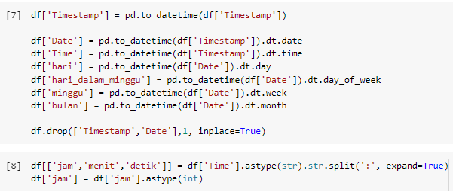
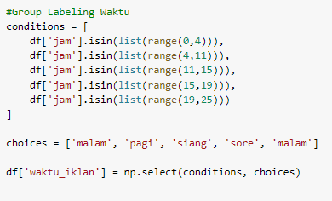
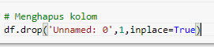
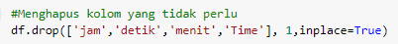
Modifikasi Datetime
Menghapus kolom yang tidak memiliki nama.
Mengekstrak kolom baru dari kolom Timestamp.
Membuat fitur kategorik berdasarkan kolom jam.
Click here to see the IPYNB file.

Slide 12
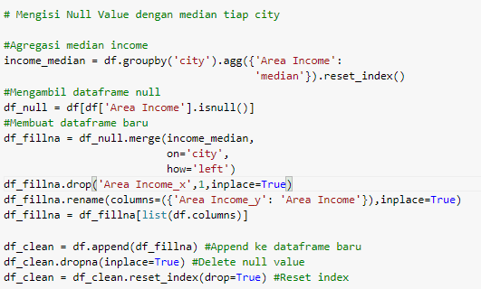
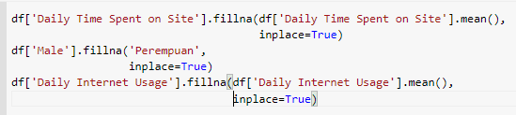
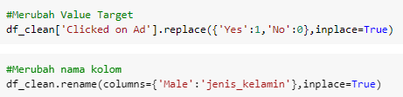
Mengisi Null Value
Mengisi Daily Time Spent dan Daily Internet Usage menggunakan nilai rata-rata agar tidak mengubah sebaran data.
Mengisi Kolom Male (Jenis Kelamin) dengan nilai terbanyak, yaitu perempuan.
Mengisi nilai kosong pada Area Income dengan nilai median Income masing-masing kota menggunakan table agregasi.
Memperbaiki nama kolom Male menjadi Jenis Kelamin dan mengubah nilai label target.
Click here to see the IPYNB file.

Slide 13
Perbandingan Tabel
Tabel Awal
Unnamed: 0 | Daily Time Spent on Site | Age | Area Income | Daily Internet Usage | Male | Timestamp | Clicked on Ad | city | province | category
0 | 68.95 | 35 | 4.33E+08 | 256.09 | Perempuan | 3/27/2016 0:53 | No | Jakarta Timur | Daerah Khusus Ibukota Jakarta | Furniture
1 | 80.23 | 31 | 4.79E+08 | 193.77 | Laki-Laki | 4/4/2016 1:39 | No | Denpasar | Bali | Food
2 | 69.47 | 26 | 4.19E+08 | 236.5 | Perempuan | 3/13/2016 20:35 | No | Surabaya | Jawa Timur | Electronic
3 | 74.15 | 29 | 3.84E+08 | 245.89 | Laki-Laki | 1/10/2016 2:31 | No | Batam | Kepulauan Riau | House
4 | 68.37 | 35 | 5.17E+08 | 225.58 | Perempuan | 6/3/2016 3:36 | No | Medan | Sumatra Utara | Finance
5 | 59.99 | 23 | 4.18E+08 | 226.74 | Laki-Laki | 5/19/2016 14:30 | No | Jakarta Barat | Daerah Khusus Ibukota Jakarta | Travel
Tabel Modifikasi
Daily Time Spent on Site | Age | Area Income | Daily Internet Usage | jenis_kelamin | Clicked on Ad | city | province | category | hari | hari_dalam_minggu | minggu | bulan | waktu_iklan
68.95 | 35 | 4.33E+08 | 256.09 | Perempuan | 0 | Jakarta Timur | Daerah Khusus Ibukota Jakarta | Furniture | 27 | 6 | 12 | 3 | malam
80.23 | 31 | 4.79E+08 | 193.77 | Laki-Laki | 0 | Denpasar | Bali | Food | 4 | 0 | 14 | 4 | malam
69.47 | 26 | 4.19E+08 | 236.5 | Perempuan | 0 | Surabaya | Jawa Timur | Electronic | 13 | 6 | 10 | 3 | malam
74.15 | 29 | 3.84E+08 | 245.89 | Laki-Laki | 0 | Batam | Kepulauan Riau | House | 10 | 6 | 1 | 1 | malam
68.37 | 35 | 5.17E+08 | 225.58 | Perempuan | 0 | Medan | Sumatra Utara | Finance | 3 | 4 | 22 | 6 | malam
Click here to see the IPYNB file.

Slide 14
02
Data Preprocessing
.2

Slide 15
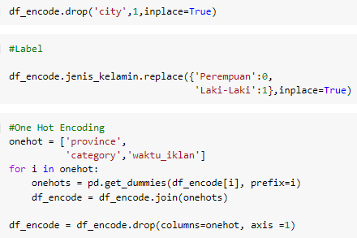
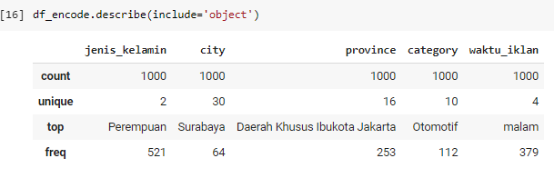

Feature Encoding
Melihat fitur kategorikal untuk menentukan teknik feature encoding yang tepat.
Menghapus fitur city, karena memiliki jumlah unique value cukup banyak yang dapat menyebabkan overfitting.
Melakukan label encoding untuk kolom jenis kelamin yang memiliki tipe binary.
Melakukan one hot encoding untuk kolom kategorik lainnya.
Click here to see the IPYNB file.

Slide 16
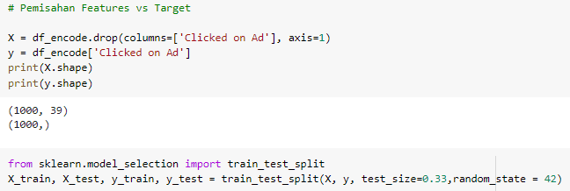
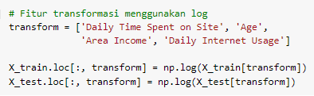
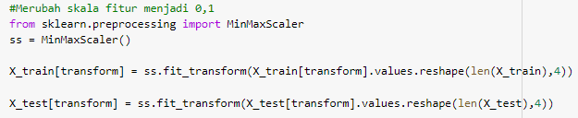
Preprocessing
Train Test Split
Transformasi
Standardisasi
Memisahkan data training dan test dengan proporsi 1:3.
Melakukan fitur transformasi untuk mengurangi tingkat kecondongan distribusi fitur.
Melakukan standarisasi data numerik untuk menyelaraskan skala data.
Click here to see the IPYNB file.

Slide 17
03
Data Modeling
Data Modeling dilakukan menggunakan auto-sklearn.

Slide 18
Model A
Model A
Train Test Split
Tanpa Transformasi
Tanpa Standardisasi
Data tidak dilakukan transformasi dalam model ini.
Data tidak dilakukan standarisasi dalam model ini.
Memisahkan data training dan test dengan proporsi 1:3.
Click here to see the IPYNB file.

Slide 19
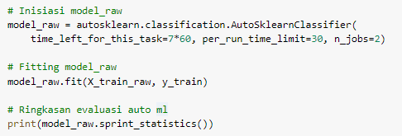
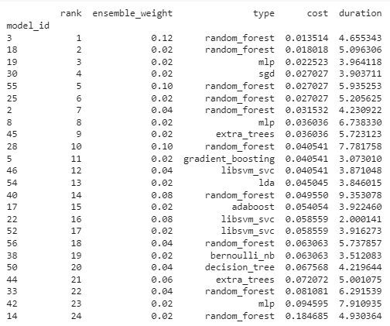
Model A
Modeling Data
Leaderboard Algoritma
Hasil
Dataset name: 7b0ed492-f1ea-11ec-8168-0242ac1c0002
Metric: accuracy
Best validation score: 0.986486
Number of target algorithm runs: 59
Number of successful target algorithm runs: 57
Number of crashed target algorithm runs: 1
Number of target algorithms that exceeded the time limit: 1
Number of target algorithms that exceeded the memory limit: 0
Click here to see the IPYNB file.

Slide 20
Model B
Train Test Split
Transformasi
Standardisasi
Memisahkan data training dan test dengan proporsi 1:3.
Melakukan fitur transformasi untuk mengurangi tingkat kecondongan distribusi fitur.
Melakukan standarisasi data numerik untuk menyelaraskan skala data.
Click here to see the IPYNB file.

Slide 21
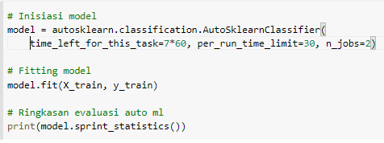
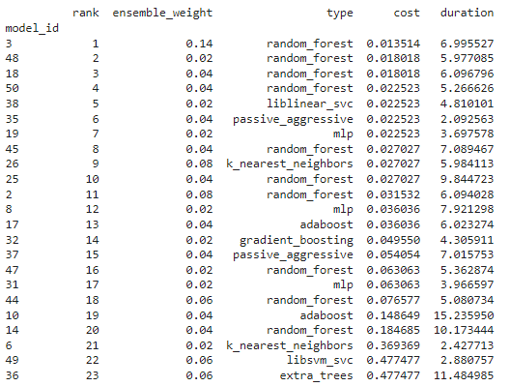
Model B
Model B
Modeling Data
Leaderboard Algoritma
Hasil
Dataset name: 7eace1c8-f1e9-11ec-8168-0242ac1c0002
Metric: accuracy
Best validation score: 0.986486
Number of target algorithm runs: 49
Number of successful target algorithm runs: 47
Number of crashed target algorithm runs: 0
Number of target algorithms that exceeded the time limit: 2
Number of target algorithms that exceeded the memory limit: 0
Click here to see the IPYNB file.

Slide 22
Head to Head
Evaluation Metrics
 | Model A (Tanpa Standarisasi) | Model B (Standarisasi)
Accuracy | Train : .99 Test : .96 | Train : .99 Test : .96
Precision | Train : .99 Test : .96 | Train : 1.00 Test : .95
Recall | Train : .99 Test : .95 | Train : .99 Test : .95
F1 - Score | Train : .99 Test : .95 | Train : .99 Test : .95
AUC | Train : .99 Test : .99 | Train : 1.00 Test : .99
Click here to see the IPYNB file.

Slide 23
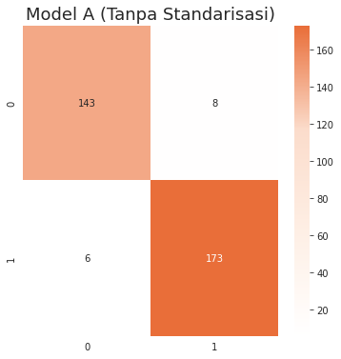
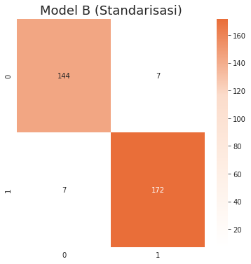
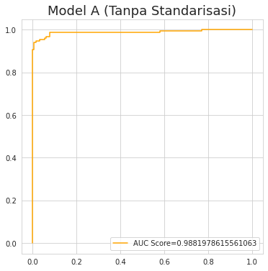
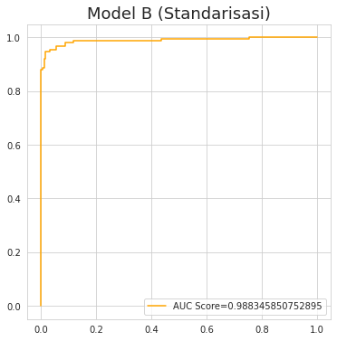
Head to Head
Confusion Matrix
ROC AUC Plot
Model B memiliki performa sedikit lebh baik dibandingkan dengan Model A (tanpa standarisasi), jadi model yang dipilih adalah Model B.
Click here to see the IPYNB file.

Slide 24
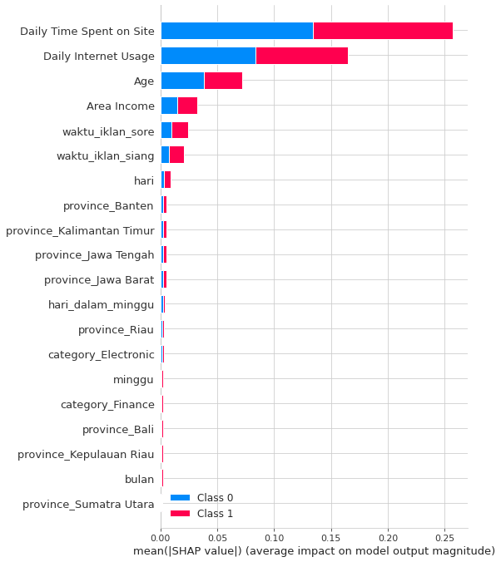
Penjelasan Model
SHAP Value
SHAP digunakan untuk menjelaskan data modeling. Dua fitur yang paling penting dan berpengaruh terhadap model adalah Daily Time Spent on Site dan Daily Internet Usage. Kedua fitur ini berpengaruh untuk kedua jenis label target (Click Yes dan Click No).
Click here to see the IPYNB file.

Slide 25
04
Business Recommendation

Slide 26
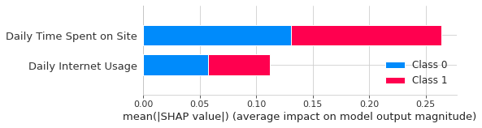
Data Analysis
Perusahaan menetapkan batas atas sebesar 55 – 60 menit terhadap Daily Time Spent on Site dalam menargetkan iklan kepada konsumen.
Daily Time Spent on Site dan Daily Internet Usage menjadi fitur yang paling penting dalam model.
Daily Time Spent on Site dan Daily Internet Usage bisa menjadi fitur preditor bagi Click on Ad.
Perusahaan menetapkan batas atas sebesar 170 - 180 menit terhadap Daily Internet Usage dalam menargetkan iklan kepada konsumen.

Slide 27
Simulasi
Tanpa Model
Dengan Model
Jumlah Konsumen : 1000
Tingkat Akurasi : 50%
COST
Cost per Mille (CPM) : c
Biaya yang dikeluarkan tiap 1000 display ads.
Click-through Rate (CTR) : 2.5% (Asumsi)
Rasio klik tiap impresi .
KONVERSI IKLAN
Total konsumen dikonversi : 1000 * 50% * 2.5%
: 13 konsumen
PROFIT
Profit = 13 * Revenue (R) – c
Profit = 13R – c (per 1000 display iklan)
Jumlah Konsumen : 1000
Tingkat Akurasi : 96%
COST
Cost per Mille (CPM) : c
Biaya yang dikeluarkan tiap 1000 display ads.
Click-through Rate (CTR) : 2.5% (Asumsi)
Rasio klik tiap impresi .
KONVERSI IKLAN
Total konsumen dikonversi : 1000 * 96% * 2.5%
: 24 konsumen
PROFIT
Profit = 24 * Revenue (R) – c
Profit = 24R – c (per 1000 display iklan)

Slide 28

1.8x Profit ↑ ↑
Simulasi
Potensi profit tanpa model = 13R – c
Potensi profit dengan model = 24R - c

Slide 29





THANKS!
Muhammad Chosasih Mahendra
mchosasih@gmail.com
Linkedin.com/in/mchosasih
Click here to visit my portfolio.

